Slide 1


系统软件测试模型研究及工具开发
----和欣代码覆盖率分析：原理、工具、应用
同济大学 基础软件中心
李斌（tthsn@hotmail.com）
2026年11月7日 星期六
Notes:
各位老师同学，早上好！我叫李斌，来自计算机系二班。
今天呢，我来谈一下在和欣开发和测试平台上实施“代码覆盖率分析”的工作情况。

Slide 2

课题背景
?
和欣
和欣编程环境
构件：良好文档、完备测试
构件测试：单元测试
需要覆盖率改善单元测试
软件工程也需要覆盖率
Notes:
Add Pictures

Slide 3
课题内容
研究
覆盖率分析
原理和方法
研究
和欣编程环境
和流程
应用和验证
我们的
工具和方法
提高：
测试自动化
软件工程
研究
覆盖率工具
集成
覆盖率工具至
和欣编程环境
移植和开发
覆盖率工具
Notes:
工作路径：原理、技术、工具
工作方式：分阶段完成。
工作内容：
1. 研究各种代码覆盖率度量方法，选取适合的度量方式
2. 研究和欣工程开发与测试环境和流程
3. 研究并移植现有覆盖率分析工具到和欣工程环境，探索工具开发基本的编程方法和思路
4. 在和欣的开发与测试过程试验性地应用这些方法和工具
5. 使团队学习和接受覆盖率分析，使其真正融入和欣软件工程中

Slide 4

代码覆盖率分析
一种白盒测试方法
一种动态程序分析方法
  需要被分析程序的实际运行
用于软件和硬件
简称“覆盖率分析”
覆盖率 = 运行过的部分 / 所有部分
覆盖率度量标准就是如何将程序划分成部分
Notes:
白盒测试技术也称之为结构测试，这类测试方法主要通过测试源程序，来测试程序的行为。与此不同，黑盒测试技术（也称功能测试），主要通过测试规格说明书来测试程序本身。白盒测试检查程序工作是否正常，是否有结构和逻辑上的问题。
是一种较为成熟的白盒分析方法和动态程序分析方法。
静态分析方法直接分析源代码不需要程序实际运行：Lint, PreFast。
动态分析方法则要求被分析程序要实际运行才行。
电子工程中也有动态分析这种概念。

Slide 5

性能分析：原理
# profile timing
Time time0 = Time();
do_something();
Time time1 = Time();
echo “Time Elapsed: ”, time1 – time0;
在检查点加入“秒表”
“测量”
Notes:
动态程序分析的一般原理就是自动将起分析功能的程序段插入被分析程序，通过程序的实际运行得到分析结果。
测量，类似于化工管路里或生产线上的传感器。

Slide 6
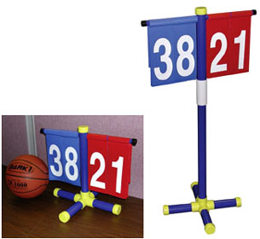
覆盖率分析研究：原理
int sort_to_group(int id)
{
if (id >= 0 && id < 100) {
return 1;
} else if (id >= 100 && id < 200) {
return 2;
} else {
return 3;
}
}
int sort_to_group(int id)
{
if (id >= 0 && id < 100) {
return 1;
} else if (id >= 100 && id < 200) {
return 2;
} else {
return 3;
}
}
int counter[4];
counter[0]++;
counter[1]++;
counter[2]++;
counter[3]++;
Notes:
Add Picture: Counter and 篮球比赛计分牌 to represent Coverage
例如我们想了解每个块语句执行了多少次，就可以通过添加一个全局的计数器数组，并且在每个块语句中都增加对应的计数器。
注意，并不是靠人工去纪录每个块语句的执行次数，而是随着程序运行，由程序自身去纪录。
当然，这个例子很简单，我们可以比较容易地手工完成对源代码的更改（也就是“插码”）。
但是在实际当中，源程序可能会很长，手工分析明显是不现实的。这样“插码”操作可以“提取”到编译器中，由编译器自动插码。这样“插码”操作就独立于被分析程序。当然，这种自动插码的方法需要编译器技术的支持。

Slide 7
覆盖率分析研究：作用（1）
找到被测对象中没有被已有测试用例测试到的部分
确定重要部分的代码已经被测试过
针对没有测到的部分编写相应的测试样例，提高覆盖率（TDD）
得到覆盖率报告，作为软件项目的度量的指标
发现冗余测试样例：有些测试样例是冗余的，多次运行并不能提高测试覆盖率。这也是代码覆盖率分析一个比较重要的作用

Slide 8
覆盖率分析研究：作用（2）
完全覆盖不等于没有BUG
高覆盖率代表BUG存在的几率较小
从微观上只对某段代码本身做分析
从项目宏观上可以分析整个项目
不是越高越好：收益递减原理

Slide 9
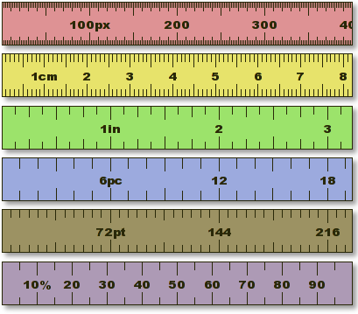
覆盖率分析研究：度量方法（1）
语句覆盖（statement coverage）
  每行语句都执行了么？
  容易理解和应用
基本块覆盖（basic block coverage）
  每个基本块都执行了么？
调用覆盖（call coverage）
  每个函数是否都调用到了？
  轻量，从大体上了解执行情况
竞争覆盖（race coverage）
  多线程是否执行同一处代码？
  有利于测试多线程程序

Slide 10
覆盖率分析研究：度量方法（2）
语句覆盖
选择覆盖
路径覆盖
?
?
?
1个用例
两个用例
4个用例

Slide 11

覆盖率分析工具（1）
插码到被测对象中
运行测试用例，驱动被测对象
生成覆盖率原始数据（通常是二进制文件）
生成覆盖率报告

Slide 12
覆盖率分析工具（2）
覆盖率分析过程的自动化
不同的工具有所区别
  软件许可证
  支持的覆盖率度量方法
  支持语言种类
  对分析程序执行速度的影响
  支持平台
  分析机制不同
  分析报告格式
Notes:
俗话说：“工欲善其事，必先利其器”。
当然，覆盖率分析器在很多方面都是有所区别的，主要体现在：
软件许可证不同：有非常昂贵的商业软件；也有免费软件；当然也有自由软件（Free Software）。
支持的覆盖率度量方法不同：当然每种度量方法实现难易程度是不同的。
支持的语言种类不同：有的支持只C/C++，有的只支持Java或是PHP，还有的支持一些非常用语言。
对分析程序执行速度的影响不同：覆盖率分析器基本的原理是在原来的程序里插入分析代码，这样经过插码的程序运行速度必然受到“拖累”，严重的可能还会影响到时序。这对于普通的程序可能无关紧要。但是对于某些有实时性要求的应用领域，如宇航和控制领域，这就要求代码覆盖分析工具要最好做到对不影响被测程序的运行速度。
支持平台不同：有的只支持Windows平台，如微软Visual Studio里自带的C/C++的Profiler。但对于某些专门从事覆盖率分析器的工具厂商来说，为了得到更大的市场，往往同时支持多个操作系统、多种语言或是多种编译器。
分析机制不同：其实也就是将“插码”实现在了不同的层面上。
大多数覆盖率分析器采用编译时插值（改变源代码，即Source Instrumentation）的方法，这种方法的优点是比较容易在不同平台上实现，缺点是需要重新编译，并且必须要有源代码。对应于在编译器层面上的实现。
还有的分析器采取运行时插值（直接改变目标代码，即Binary Instrumentation）的方法，如微软的profiler采用了这种方式。这种方式无需源代码，也无须重新编译；但缺点是移植性较差，因为目标代码格式不同平台有区别（如PE和ELF），而分析器要直接插入二进制的目标代码和变换某些地址。
另外还有采用虚拟机的，其实也属于动态插值方法。如Agitator使用了修改过的Java虚拟机。对应于虚拟机层面的实现。
或者可以手工修改源代码的方式。这是最原始的方式。
使用界面不同：为了给开发人员或是测试人员手工使用，往往提供基于GUI的界面；或是与主流IDE相集成，如Eclipse或是MSVS。而考虑到软件集成和测试的自动化，以及便于软件工程人员进行流程工具的开发，往往也会提供基于命令行的界面。
分析报告格式：
覆盖率分析报告作为测试报告的一部分，首先对程序员和项目人员而言，应有比较好的可读性。所以商业的代码覆盖率分析器也很注重这点，往往生成HTML或PDF等格式。
覆盖率分析做为整个开发流程的一部分，往往要与自动化过程相连。为下一步骤的输入。这也要求分析报告应该具有良好的机读能力，这样也采用XML等格式，便与自动化工具抽取数据和自动分析。比如我们可以使用BVT流程工具来实行一项质量规范：在提交测试用例程序时，被测对象的代码覆盖率只有达到“50%”时，才能通过自动的“Code Review”获准Check-In到代码仓库中。

Slide 13
覆盖率分析工具：GCOV
有GCC就有GCOV
支持度量方法：行覆盖，基本块覆盖
插码：gcc --ftest-coverage --fprofile-arcs foo.c
汇总：libgcov.a（移植到了和欣）
报告：gcov a.out
缺陷：不能针对目录统计，无GUI
被测对象
gcc
gcno文件
测试用例
被测EXE
gcda文件
测试结果
gcov
覆盖率报告
Notes:
对于简单程序，gcov还是比较容易使用的：
1. 首先，要针对被测对象设计和编码测试用例。
2. 然后，要用-fprofile-arcs和-ftest-coverage参数编译被测对象，如：
gcc -fprofile-arcs -ftest-coverage foo.cpp
这将插码编译并链接foo.cpp。同时会产生gcno文件。
3. 这时，执行测试程序，驱动被测对象的运行。
foo.exe
每运行一次，都会生成gcda文件，而且gcda文件是积累的。
foo.exe
也就是说，第二次生成gcda文件时要先读入前一次生成的gcda文件，再把本次数据累加到上面。这个功能是必须的，因为测试程序由很多个，不可能一次全部执行完。
4. 这时，运行gcov实用程序，gcov将同时综合gcda和gcno文件的内容，将覆盖率数据解析出来，标记到源程序上，形成覆盖率报告。
gcov foo.c

Slide 14
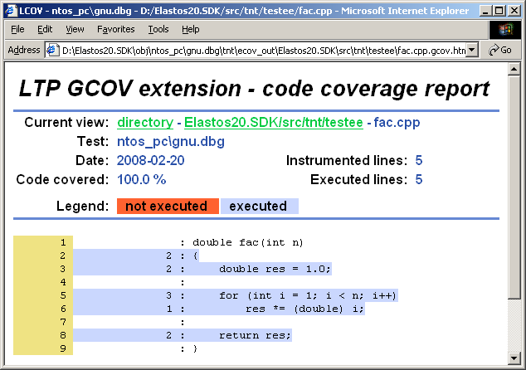
覆盖率分析工具：LCOV
解决问题：GCOV数据文件不向下兼容，复用gcov
案例：Linux Kernel、WinRiver
技术：Perl（没有考虑Windows CMD，移植）
工具链
  geninfo：.gcda + .gcno --> .info (文本)
  lcov：info文件生成
  genhtml：报告生成

Slide 15
覆盖率分析工具集成
改动EMAKE编译工具
和欣内核
应用
...

Slide 16
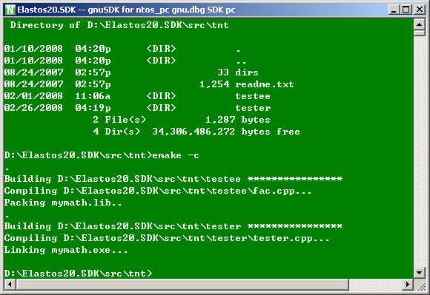
覆盖率分析工具集成（ emake -c ）
Usage: EMAKE [-?|-v|all|clean|clobber|carfile.car] ["release=1"]
Options:
-? 显示帮助信息
-c 带覆盖率支持编译
-v 编译时显示详细信息
-all 递归编译当前目录及子目录中的所有文件（默认）
clean 删除当前目录在目标树下的镜像目录
clobber 删除当前编译环境的整个目标树
carfile.car 编译car文件，生成cpp文件
"release=1" 强制编译RELEASE版目标文件
// build with support code coverage
if (parse_opt(“-c”) && compiler == “gcc” && flavor == “debug”)
{
strcat(cflags, “--ftest-coverage”, “--profile-arcs”);
}
else {
error(“your working environment does not support gcov”);
}
...

Slide 17
覆盖率分析工具集成（调整内核）
在尝试做应用部分的覆盖率分析时，发现了DLL卸载不成功的情况。当应用退出时，由它递归引用的DLL构件卸载时会当机或中途退出。经多次试验，发现这个现象跟时间有关。最后定位到了内核中DLL卸载的时限过小。
默认卸载dll时不会有太费时的操作，所以定了3秒钟不退就abort()。加入覆盖率测试后，这个值过小会导致统计文件生成不全。（arm手机需要在SD卡上生成统计文件，这时文件写入速度非常有限）
Notes:
在尝试做应用部分的覆盖率分析时，发现了DLL卸载不成功的情况。当应用退出时，由它递归引用的DLL构件卸载时会当机或中途退出。经多次试验，发现这个现象跟时间有关。最后定位到了内核中DLL卸载的时限过小。
1. 默认卸载dll时不会有太费时的操作，所以定了3秒钟不退就abort()。
2. 加入覆盖率测试后，这个值过小会导致统计文件生成不全。（arm手机需要在SD卡上生成统计文件，这时文件写入速度非常有限）

Slide 18
覆盖率分析工具：开发
ecov
  Elastos Coverage
  功能：读取整个目录下的覆盖率数据并生成覆盖率报告。
  包装LCOV
wizcov：包装ecov，简便设备分析
  Elastos Coverage Wizard
  方便地在进行智能手机设备上部署测试对象、运行覆盖率测试，并且可以较为方便地将覆盖率结果传回主机进行分析
  wizcov是基于问答的向导程序
  包装了ecov和tmc程序。

Slide 19
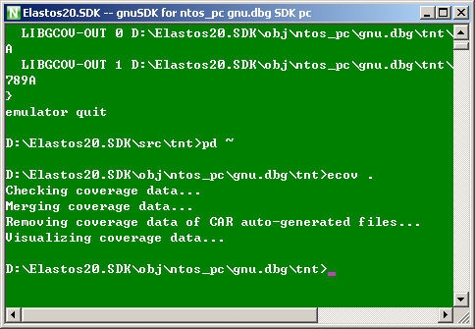
覆盖率分析工具：开发（ ecov ）
Usage: ecov.bat [OPTIONS] DIR
Read and show coverage data in directory
-h Display this help and exit
Examples:
ecov.bat PDA\notepad
# ecov: pseudo code
dir = $0;
if (dir has no .gcno files) {
error(“no compiled with coverage");
exit();
}
if (dir has no .gcda files) {
error("no coverage data found");
exit();
}
geninfo(dir, t.info);
lcov(t.info, -REMOVE_CAR);
genhtml(t.info);
Notes:
ecov的功能是读取整个目录下的覆盖率数据并生成报告。ecov有一个参数DIR，用来指明目标代码目录（这个目录同时也是.gcno和.gcda数据文件所在位置）。其具体的流程如下：
1．首先会检查DIR目录下GCOV数据文件是否已正确生成，有问题的情况主要包括：
无.gcno文件：这说明没有带覆盖率编译支持。ecov会提示the directory was not compiled with coverage并退出。这时应该重新用“emake –c”编译。
无.gcda文件：这说明程序没有运行过，覆盖率数据并没有生成。ecov会提示：no coverage data [.gcda] found并退出。这时应运行程序。
存在.gcno文件，但没有对应.gcda文件：这说明某个目标代码并没有被调用到，对应的源程序可能是死代码。ecov仅会提示：expect foo.gcda，但不会退出。
2．合并GCOV覆盖率数据到LCOV的数据ecov.info。
3．前一步骤的数据过滤掉某些暂不关心的代码，比如CAR工具自动生成的代码。因为如果不是测试CAR本身，一般对这些代码并不关心，也不计入覆盖率数据。
4．由前一步骤生成覆盖率数据产生报告。
ecov已经可以应用在单元测试覆盖率分析中，具体应用可以参见5.2 节。

Slide 20
覆盖率分析工具：开发（ wizcov ）
Usage: wizcov.bat [-v] -p | -c
A wizard helping you test coverage
for smartphone module.
-h Display this help and exit
-v Be verbose
-p Prepare a phone for
coverage testing
-c Transfer, merge and
visualize coverage data
在实际应用时，为了能方便地在进行智能手机设备上部署测试对象、运行覆盖率测试，并且可以较为方便地将覆盖率结果传回主机进行分析。设计并实现了Elastos Coverage Wizard（wizcov）。wizcov是基于问答的向导程序。
用户可以运行“wizcov –p”，将在向导提示下，在目标设备上自动建立测试环境：包括烧录内核镜像、建立用于存放覆盖率数据的目录树。
用户可以运行“wizcov –c”，将在向导提示下，从目标设备上搜集覆盖率数据，并自动合并到开发环境的目标目录。

Slide 21
覆盖率分析应用
每日构建（Daily Build）
单元测试（Unit Testing）
GUI测试（GUI Testing）

Slide 22
覆盖率分析应用：每日构建
由于覆盖率分析需要采用不同于普通版本的内核以及C运行时服务。而用户自己编译必然费时费力，所以必须形成版本。采取版本后，如果要进行覆盖率分析，可以直接取当天编译的版本。
在现有DailyBuild基础上添加了代码，实现带覆盖率功能的X86-DEBUG和ARM-DEBUG版本的自动编译。
  get ddk and sdk src
  patch kernel and crt
  build gcc ntos debug
  build gcc arm debug

Slide 23
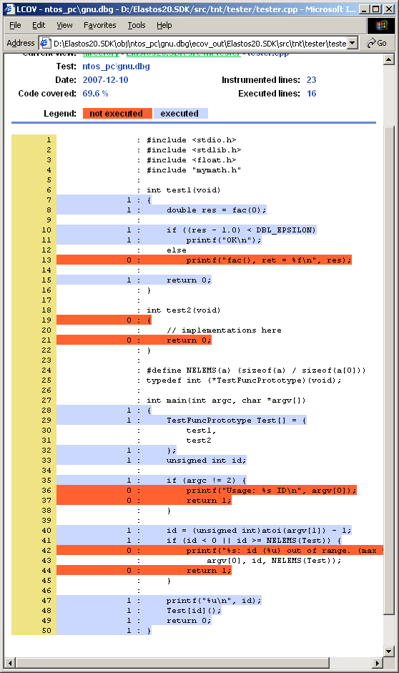
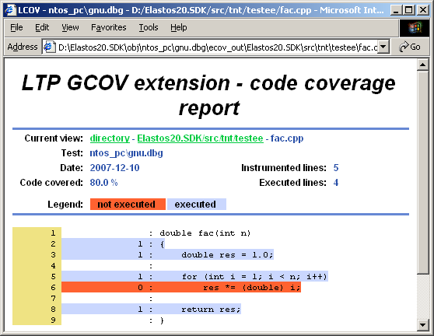
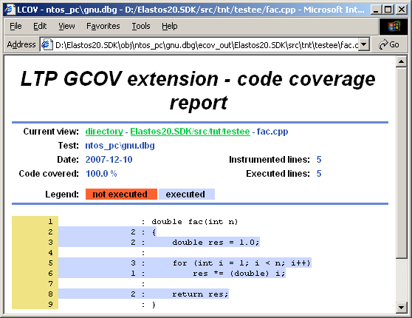
覆盖率分析应用：单元测试
测试用例1
被测对象 初始覆盖
补充测试用例2
...
int test2(void)
{
double res = fac(2);
if ((res - 2.0) < DBL_EPSILON) {
printf("OK\n");
}
else {
printf("fac(), ret = %f\n", res);
}
return 0;
}
测试用例 补充测试用例后
行号
fac(0)
fac(1)
叠加
2
1
1
2
3
1
1
2
5
1
2
3
6
0
1
1
8
1
1
2
Notes:
在大型软件项目中，尤其是操作系统平台软件中，单元测试是必不可少的一种测试方法。单元测试又称为模块测试，主要用于测试内部逻辑，是针对程序模块（最小的程序设计单位，如API或是函数）来进行的。用于判断特定条件或场景下函数的行为是否与预期的一致。
执行单元测试对于尽早发现、定位并修复BUG有着非常重要的作用。通常来讲，应该为程序每一次修改安排一次单元测试。其目的在于尽早发现错误，防止错误潜伏。因为错误越晚发现，解决这个问题的成本也就越大。
从单元测试角度来看，覆盖率分析可以评价现有的单元测试、有针对性的补充不足的单元测试、并提高测试工作的针对性。
为了说明如何使用代码覆盖率分析和改进单元测试。考虑下面一个简单的单元测试。其中，子目录testee中含有被测对象，而子目录tester中含有测试程序。

Slide 24
覆盖率分析应用：GUI测试
D:\Elastos20.SDK\src>wizcov -p
Please plug the SD card to the host machine.
The drive letter is [like g:] g: [ENTER]
Copying a compiled tree structure to %SD_DRIVE%...
Copying smartphone binary to g:...
Burning image to the phone...
[BEEP]
OK. Please plug the SD card to the phone and power it on.
D:\Elastos20.SDK\src>wizcov -c
Please plug the SD card to the host machine.
The drive letter is [like g:] g: [ENTER]
Removing old coverage data in compiled tree...
Copying coverage data to compiled tree...
Merging coverage data...
Removing coverage data of CAR auto-generated files...
Visualizing coverage data...

Slide 25
后续工作
集成于Elastos IDE
基于GDB的错误植入
内核的覆盖率分析

Slide 26
后续工作1：IDE集成
Elastos Studio是和欣项目的IDE。希望集成代码覆盖率分析功能：
  运行完测试用例后，可以将代码覆盖率直接标注在编辑器每行上。
  借助于IDE的结构，方便的查找、排序、筛选覆盖率结果。
  添加菜单命令：“Build with Profile Coverage”，用于覆盖率编译。
Notes:
Elastos Studio是和欣项目的IDE。希望将代码覆盖率分析功能集成在Elastos Studio，基本的需求如下：
运行完测试用例后，可以将代码覆盖率直接标注在编辑器每行上。
借助于IDE的结构，方便的查找、排序、筛选覆盖率结果。
添加菜单命令：“Build with Profile Coverage”，用于覆盖率编译。
由于Elastos Studio基于Eclipse IDE，因此以上需求也基本相当于为GCOV添加Eclipse Plug-In。这种功能应该从已有的框架找起。

Slide 27
后续工作2：基于调试器和代码覆盖率的程序错误注入方法
* 08 ...
* 09 ec = CFoo::New();
* 10 if (FAILED(ec)) {
11 do_something(); // Red
12 return 1; // Code
13 }
* 14 ...
目的
原理
  覆盖率分析可以辨别出红色代码
  调试器可以“改变”被调程序指令（如加入断点）
Notes:
在普通的测试中，几乎不可能将某程序所有分支全部执行到，特别是错误处理分支。而这些没有测到的部分，也就可能潜伏了很多错误，而且通常含有错误恢复代码；如果这些程序段在运行时发生了错误，很可能导致程序的崩溃等严重问题。
当被调试程序运行时，调试器有动态改变被调试程序指令的能力。比如说加入断点等操作就是这样实现的。借助于代码覆盖率分析器对“未执行”程序（即“红色代码”）的定位能力和基本的字符串分析技术，可以比较容易的定位出这类代码段。
大多数情况下，内存可以被成功分配，11行到13行基本上不会被执行。
但可以借助GDB动态改变被调试程序的能力，实现随机或人为错误的注入，增加代码覆盖率。比如说上面例子中if语句可以被抹掉，这样不论Cfoo::New()的返回值是多少，“红色代码”都能被迫执行到。当然，这种改变可以是由用户操纵的，或是随机的。甚至可以针对某应用去做随机极限测试：在很多次重复错误注入后，应用不应该崩溃。而这种测试在没有覆盖率测试前是不太容易做的。

Slide 28
后续工作3：内核覆盖率分析
作用：完善内核和系统整体性能优化
难点1：内核是死循环，从来不退出
难点2：确定分析范围
难点3：写出统计文件会带来额外的时间消耗，并发问题
Notes:
和欣内核覆盖率分析对于内核的完善和以及系统整体性能优化具有比较重要的作用。
对于普通应用程序，GCOV的统计文件是在系统调用exit()的时候写入磁盘的。而内核程序可以说是一个“死循环”，并不调用exit()。所以第一个要解决的问题是找到合适的时机输出统计文件。这样，内核覆盖率总是在某个时间点上的“快照”。LTP在Linux上处理是通过/proc伪文件系统输出统计文件。
第二个问题是如何确定分析的范围。相对于动态插码的方法（参见3.1.6），采用编译时插码的需要重新编译被测对象。最好能有配置文件，内含需要被分析文件的列表。
第三个问题是在内核程序运行中写出统计文件必然带来额外的时间消耗，应该要遇到一些并发和同步问题。

Slide 29
Q&A

Slide 30
谢谢大家！
同济大学 基础软件中心
李斌（tthsn@hotmail.com）
2026年11月7日 星期六

